Slide 1
Harjoitus 1
Järjestämisalgoritmit Raportti
TITE25

Slide 2
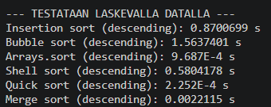
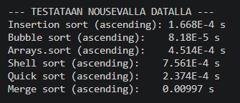
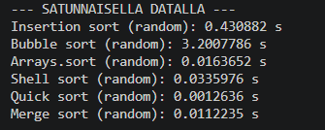
Tulosteet ja tulokset (kuvina)
Tuloksista tarkemmin seuraavassa tulkukossa

Slide 3
Tulokset vielä taulukko vertailuna jotta saadaan tuloksista tarkempaa dataa.
(Mittaus toteutettu taulukko koolla 50 000)
Algoritmi | Satunnainen data | Nouseva data | Laskeva data
InsertionSort | 0.430882 s | 0.0001668 s (1.668E-4) | 0.8700699 s
BubbleSort | 3.2007786 s | 0.0000818 s (8.18E-5) | 1.5637401 s
Arrays.sort | 0.0163652 s | 0.0004514 s (4.514E-4) | 0.0009687 s (9.687E-4)
ShellSort | 0.0335976 s | 0.0007561 s (7.561E-4) | 0.5804178 s
QuickSort | 0.0012636 s | 0.0002374 s (2.374E-4) | 0.0002252 s (2.252E-4)
MergeSort | 0.0112235 s | 0.00997 s | 0.0022115 s
Taulukosta nähdäänkin että bubblesort on kaikin muuten hitain mutta tällä ajo kerralla se oli nousevalla datalla nopein.
Mutta kokonaisuudessa nimensä mukaan quicksort oli kaikissa muissa kohdissa nopeampi paitsi nousevassa datassa.

Slide 4
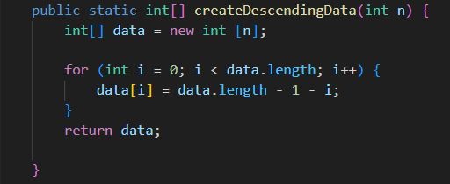
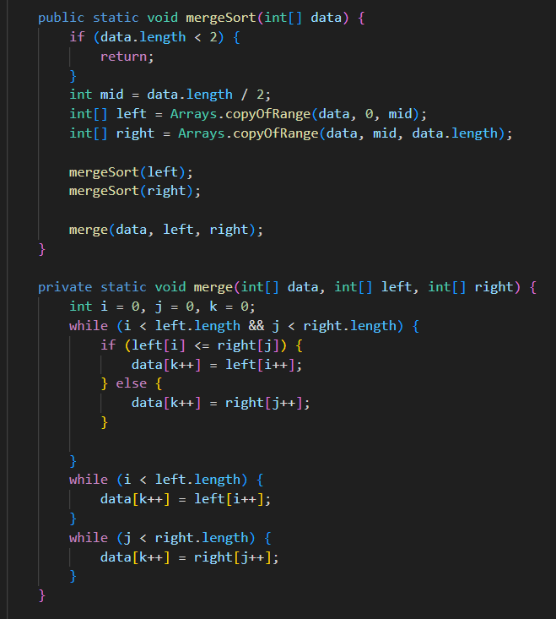
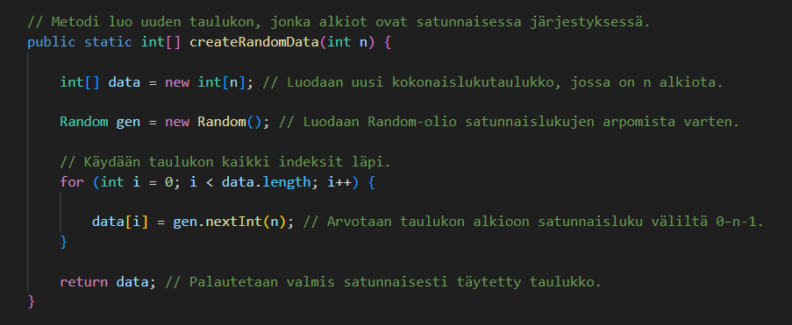
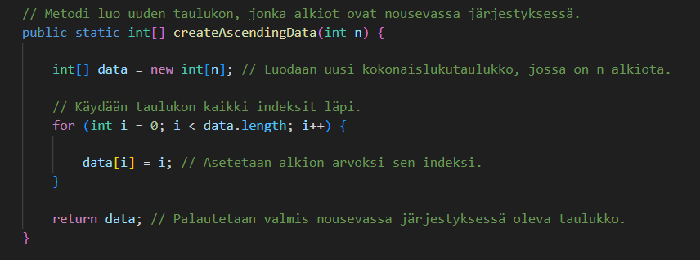
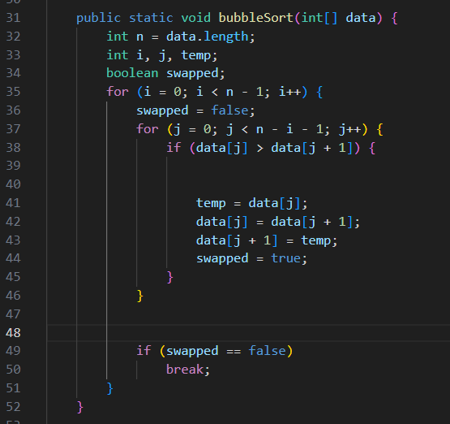
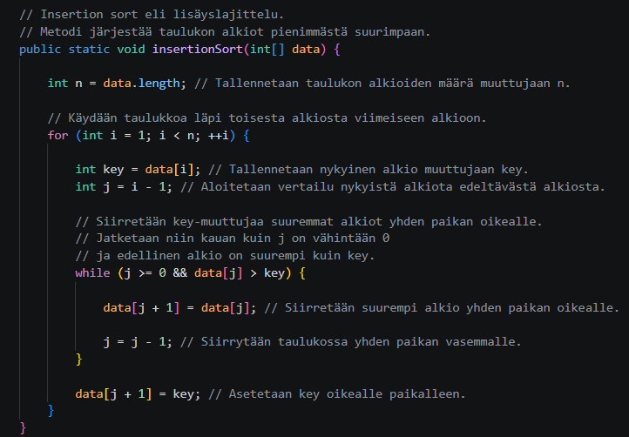
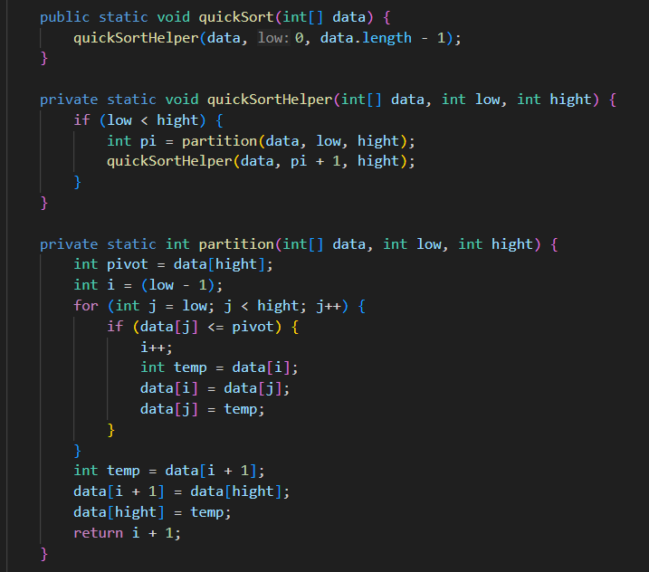
Vielä kaikki algoritmit poimittuna koodista

